Slide 1
AI生物学小组汇报
章秋爽，滕续聪，王笑楠
学生：孙健哲（博士1年级）、巫雪刚（博士1年级） 、韩珺卿（博士0年级） 、罗傲（硕士0年级）
王笑楠组学生：李奕均、邱江杰

Slide 2
课题一：AI驱动老药新用

Slide 3

研究背景：老药新用
传统药物研发困境
老药新用的优势
研发周期长：从靶点发现到上市平均需10~15年
成本高昂：单药约2.6亿美元
成功率低：约90%候选药物在临床阶段失败
罕见病、突发疫情难以及时获得新药
周期缩短：安全性已知，可省去I期临床试验，缩短至3~8年
成本降低：估算节省约60%以上研发投入
应对急症：疫情、罕见病可快速响应
拓展适应症：挖掘已有药物的新治疗领域
老药新用：将已获批或临床后期的药物用于新的适应症，是缩短研发周期、降低成本的关键策略。

Slide 4
研究背景：经典老药新用案例
药物 | 原适应症 | 新适应症 | 发现途径 | 年代
Aspirin（阿司匹林） | 镇痛消炎 | 预防心血管疾病/结直肠癌 | 流行病学观察 | 1970s
Minoxidil（米诺地尔） | 高血压 | 脱发 | 临床副作用观察（服药者出现多毛症） | 1980s
Thalidomide（沙利度胺） | 镇静止吐(致畸) | 多发性骨髓瘤 | 临床观察（骨髓瘤患者疗效显著） | 1990s
Sildenafil（西地那非） | 心绞痛 | 勃起功能障碍 | 临床副作用观察（勃起现象） | 1990s
Ketamine（氯胺酮） | 麻醉 | 抑郁症 | 临床观察（亚麻醉剂量快速抗抑郁） | 2000s
Metformin（二甲双胍） | II型糖尿病 | 癌症/抗衰老 | 流行病学观察（糖尿病患者癌症发生率低） | 2000s
传统老药新用发现多源于临床副作用观察或流行病学发现，机制阐明往往滞后于临床应用，依赖于偶然性。

Slide 5
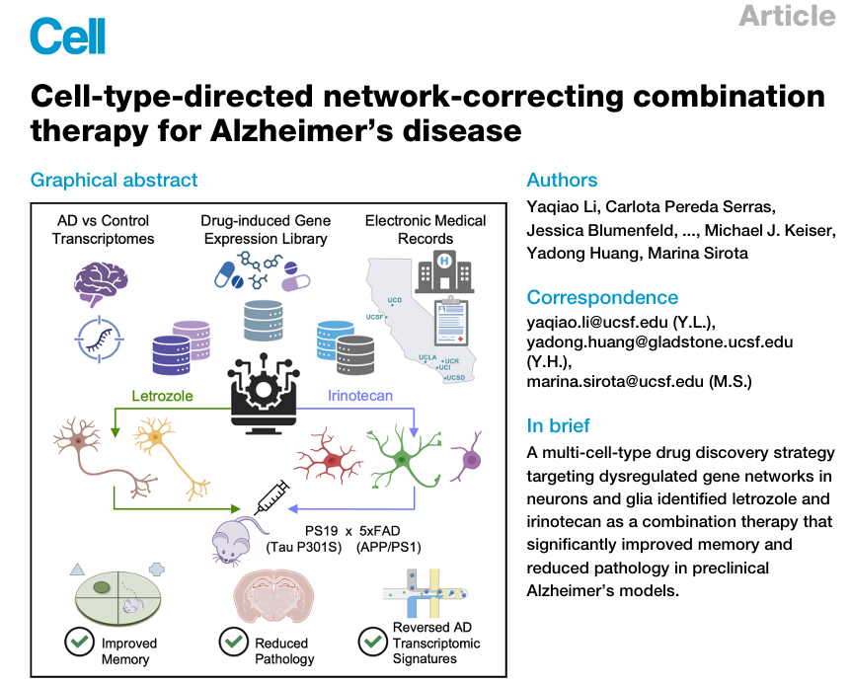
研究背景：AI驱动的老药新用
药物 | 原适应症 | 新适应症
Baricitinib（巴瑞克替尼） | 类风湿性关节炎 | COVID-19重症
Vorinostat（伏立诺他） | 皮肤T细胞淋巴瘤 | Rett综合征
Letrozole（来曲唑） Irinotecan（伊立替康） | 乳腺癌 结直肠癌 | 阿尔兹海默症
以阿兹海默症样本的转录组数据为基础，建立细胞类型特异性分子图谱。
讲疾病表达谱与药物诱导的基因表达变化比对，找到能够反向纠正阿兹海默症异常转录模式的药物。
Li et al., 2025, Cell 188, 5516–5534
AI推动老药新用从依赖偶然发现转向系统性主动筛选，从而显著提高了命中率与可复制性。
Notes:
两种已获FDA批准的抗癌药物——来曲唑（Letrozole）和伊立替康（Irinotecan）联合使用，可显著改善AD小鼠的记忆功能，并减轻病理特征
1、每种脑细胞在阿尔茨海默病中都有不同的异常基因表达模式；
2、若能找到药物，使这些细胞的基因表达“反向调节”，就可能从系统层面纠正大脑网络的平衡。
研究团队以人类脑组织单核RNA测序（snRNA-seq）为基础，整合了来自3个独立队列的AD样本，涵盖6类脑细胞：神经元（兴奋性、抑制性）、星形胶质、少突胶质、少突前体细胞、小胶质细胞。经算法整合与批次效应校正后，他们建立了细胞类型特异的阿尔茨海默分子图谱。
接下来，研究者利用Connectivity Map（CMap）数据库，将这些“疾病表达谱”与药物诱导的基因表达变化进行比对，目标是找到能“反向纠正”阿尔茨海默异常转录模式的药物。
AI分析显示：
Letrozole 对神经元（兴奋性与抑制性）异常基因谱具有显著逆转作用；
Irinotecan 对星形胶质细胞、少突前体细胞、小胶质细胞的异常基因表达逆转效果最强。
两药分别针对“神经元轴”与“胶质轴”，组合后能实现多细胞层面的网络纠错。
通过数据驱动替代经验直觉、系统预测替代个案发现、多模态整合替代单一实验

Slide 6
一、定义药物和蛋白实体
步骤1：将药物定义成可计算、可追溯且与实验问题一致的实体
1
FDA官方来源重建2005–2026药物全集
原始唯一FDA/GSRS实体：1,130
2
标准可建模小分子：1,130 → 887
去除非化学模态、诊断/显像剂、气体、物理吸附剂、聚合物、树脂、未解析混合物、超大分子以及主要依赖非特异化学反应的实体。这些实体不能用统一的小分子–蛋白非共价结合模型处理。
3
核心药物实体：887 → 850
重大撤市或安全问题；保守定义下的DNA反应性药物；主要依赖广谱细胞毒起效的分子。后续老药新用价值和实验解释很弱。
4
标准单一结构药物：850 → 844
去除6个混合物或特殊表示药物单列。因为统一模型需要明确、唯一、可生成三维构象的化学结构。
5
直接蛋白MoA药物：844 → 747
要求药物至少有一条ChEMBL直接蛋白MoA。项目当前问题是“FDA药物能否直接结合新的蛋白靶点”。已知机制主要为物理吸附、螯合、间接调节或没有蛋白MoA的药物，不适合进入严格亲和主队列。
严格亲和药物实体：747 → 683
去除或暂缓64个没有标准非共价模型适用结构的药物。
64个暂缓药物并非被判定无价值，只是不进入当前统一模型。
6
Notes:
已有明确药物机制记录的蛋白，而不是全部人类蛋白，也不是全部理论可成药蛋白。

Slide 7
一、定义药物和蛋白实体
步骤1：将蛋白定义成可计算、可追溯且与实验问题一致的实体
ChEMBL 37 drug_mechanism记录
1、Homo sapiens 2、target_type = SINGLE PROTEIN
3、至少有一条药物机制/MoA记录 4、按target_chembl_id去重
1
ChEMBL 37人源单蛋白MoA靶点：888
2
排除GPCR：888 → 745
本轮冻结的是统一非共价亲和与实验口袋主队列。GPCR需要膜环境、构象状态、功能信号和专门实验协议，不能与可溶性酶、激酶等共用统一结构筛选和实验解释。
5
保留ChEMBL小分子MoA靶点：745 → 450
要求该靶点至少有一条 molecule_type = Small molecule 的ChEMBL MoA记录。888个靶点中包含抗体、蛋白、多肽等其他药物模态。当前项目筛选FDA小分子，因此要求靶点至少已有小分子直接作用先例。
7
保留五类可实验靶点：450 → 408
酶/非激酶、激酶、离子通道、核内/表观遗传蛋白、转运体。这些类型能够定义相对明确的结合位点、蛋白状态和直接/功能实验。未分类蛋白、胞外黏附蛋白及特殊体系不进入统一主协议。
7
要求合格实验口袋：408 → 338
要求专业口袋数据库确认的实验位点；或药物映射的高质量实验口袋。实验结构里出现配体不等于该配体位于有药理意义的口袋，可能只是结晶添加剂、表面结合或非目标位点。
Notes:
已有明确药物机制记录的蛋白，而不是全部人类蛋白，也不是全部理论可成药蛋白。

Slide 8


一、定义药物和蛋白实体
步骤1：药物、蛋白实体构建候选矩阵纵览
老药侧筛选漏斗
靶点侧筛选漏斗
FDA 2005–2026 原始实体
去除非化学
模态/混合物
ChEMBL37 人源单蛋白 MoA 靶点
排除不适配
统一协议靶点
1
1,130
候选部署矩阵
1
888
720 × 384
标准可建模小分子
去除无法统一
建模实体
小分子直接作用先例
聚焦可定义
结合位点
2
887
2
450
720
老药
标准单一结构药物
聚焦可追溯直接
蛋白作用老药
五类可实验主队列
统一口袋/
实验边界
3
844
3
408
384 靶点
= 276,480
4
最终部署老药
4
最终部署靶点
720
Drug–Target pairs
384
全空间重评分
每药内部排序
Top-K 候选
湿实验优先级
统一模型与协议
归一化与对比
全空间统一截断
实验资源聚焦

Slide 9







二、提出基于互作和结合口袋的老药新用AI工具
数据来源
输入
编码器
Pair interaction trunk
部署输出
CHEMBL37校准数据
Drug
药物编码
Pair interaction trunk
Shared head
人源、单蛋白 target
d
药物模型嵌入
984-D pair representation
只保留直接结合类
2048→192
6 Expert
Heads
过滤低质、明显重复
Target
靶点编码
t
256-D
representation
pChEMBL≥6 正样本
pChEMBL≤5 负样本
蛋白模型嵌入
Cosine
similarity term
1024→192
唯一 drug–target pair
86,674
+
目标嵌入增强
Family
base_logit
靶点家族嵌入
pooled ESM2 auxiliary
+
实验数据补充
19-D 口袋结构上下文
依据湿实验结果迭代优化模型
逐一药物靶点排序
湿实验推荐列表
Notes:
Editable recreation of provided architecture image. Text has been rebuilt as editable PowerPoint text boxes; icons are reused as cropped images; connectors and panels are editable shapes.

Slide 10
二、药物–靶点亲和力检索
步骤2：利用模型，对药物/靶点对进行相互作用评价
1、模型能力横向对比 (micro-AUPRC)
2、老药新用语境下模型召回评价
协议 | 测试 rows | 阳性比例 | Ours | DTIAM | ConPLex
Scaffold-cold drug | 86,673 | 0.531 | 0.9316 | 0.8829 | 0.6126
Temporal 2023–2025 | 7,839 | 0.563 | 0.8325 | 0.7957 | 0.5878
Old-drug entity-cold | 2,556 | 0.138 | 0.5569 | 0.3988 | 0.3975
每药保留 | Ours找回 | Ours召回率
Top-1 | 171 / 807 | 21.2%
Top-5 | 348 / 807 | 43.1%
Top-10 | 422 / 807 | 52.3%
Top-20 | 485 / 807 | 60.1%
Top-50 | 563 / 807 | 69.8%
Top-100 | 633 / 807 | 78.4%
如果给模型一个训练期间从未见过的药物核心骨架，它能不能判断这个新骨架可能作用于哪些靶点？
如果模型只学习截至2022年已经知道的关系，它能否预测2023–2025年后来才第一次出现的药物–靶点关系？
如果训练时完全不让模型看到项目老药及其相同核心 scaffold，模型还能不能为这些老药正确排序靶点？
对276,480个药物–靶点对全部评分，并以每个药物内部的384个靶点排名计算807个已知关系的rediscovery recall
3、依据高置信度、信息增益探索构建湿实验集合
288 个 模型分数高，优先追求首轮命中
48 个 用于获得最大信息增益并更新模型
48 个 用于判断信号是否具有靶点层面的可重复性
Notes:
选择ConPLEx的依据：基于序列、快速……

Slide 11
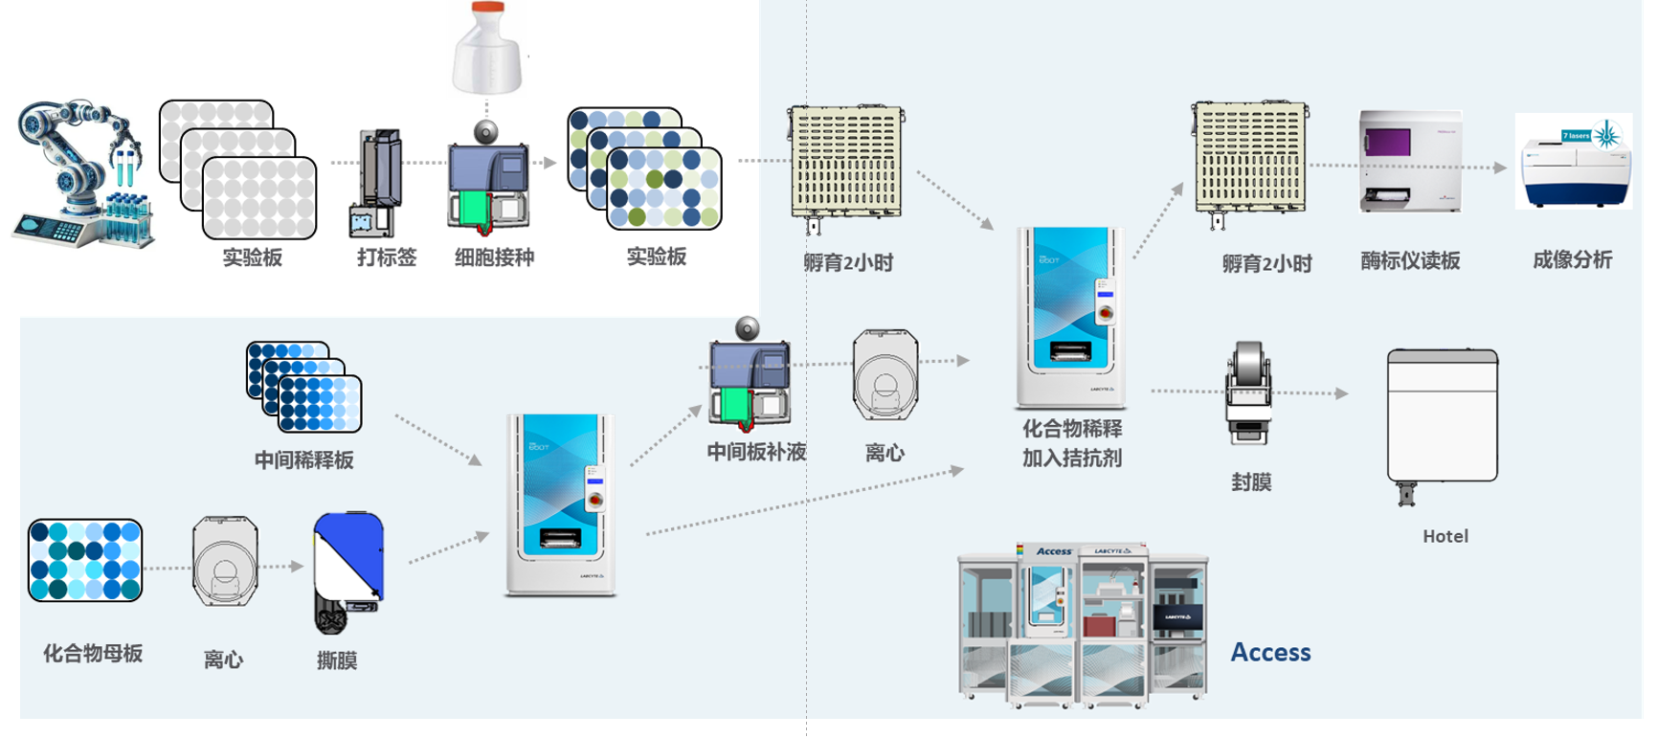
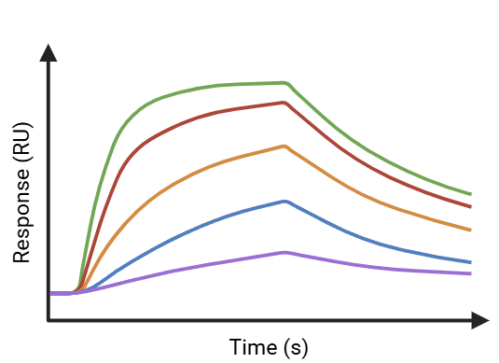
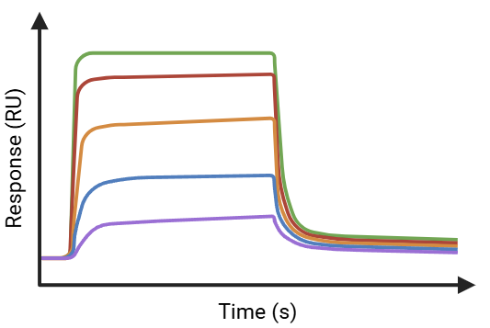
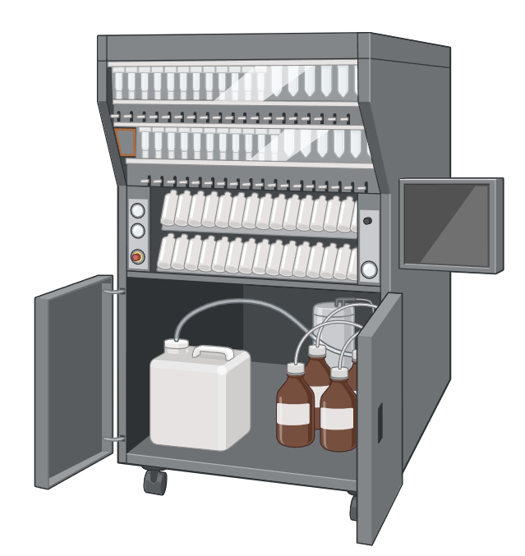

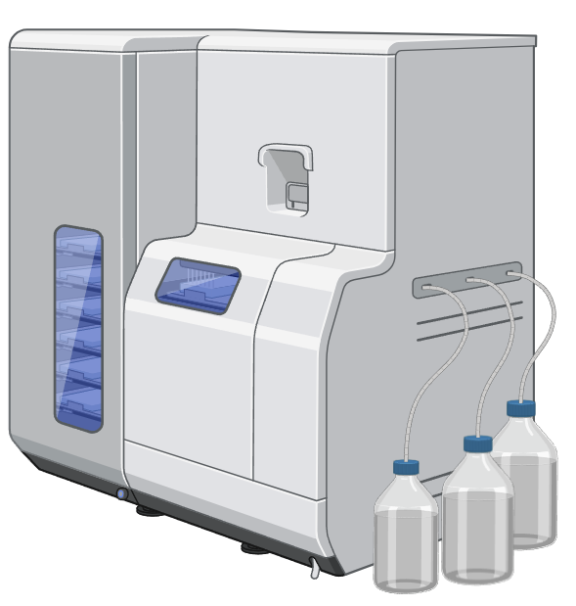
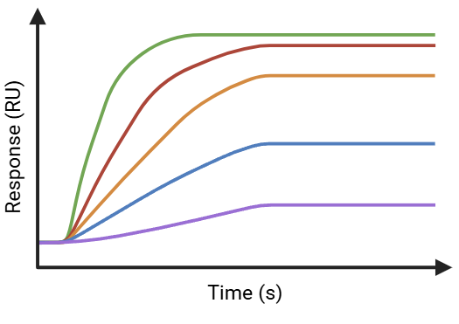
湿实验计划：表面等离子共振（SPR）筛选小分子-蛋白互作对
96孔板全自动蛋白表达与纯化
单浓度初筛
结果分析反筛验证
完成一组样品的亲和力与动力学等分析仅需 3-5min
表面等离子体共振（SPR）技术通过实时监测传感芯片表面因分子特异性结合引发的折射率变化，来实现无标记、动态地追踪分子间的结合与解离过程并测定亲和力常数。

Slide 12
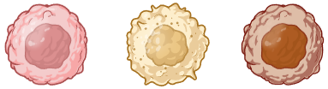
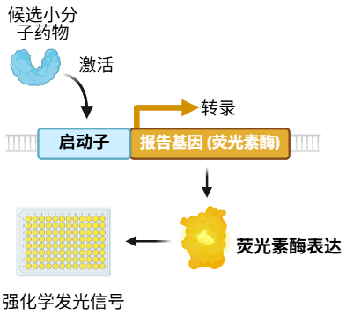
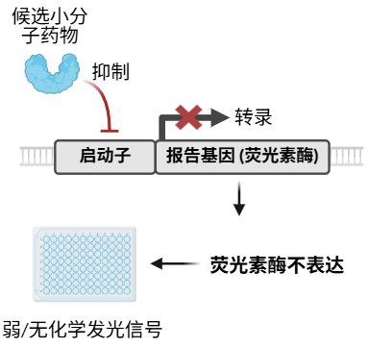
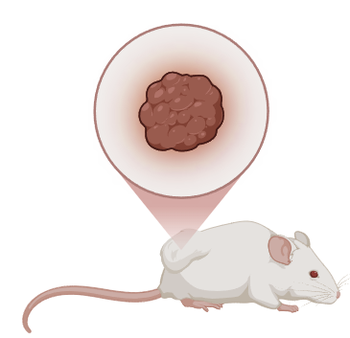
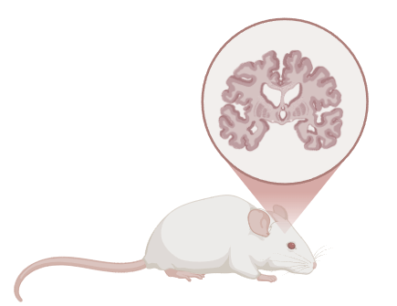
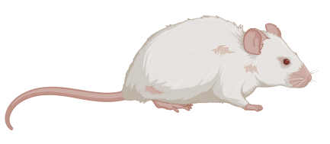
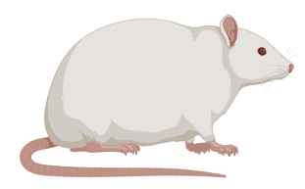
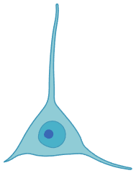

湿实验计划：细胞/动物水平靶向
肿瘤细胞
肿瘤
阿兹海默症
报告细胞模型
衰老
糖尿病
化学诱导损伤
诱导细胞模型
动物疾病模型
疾病相关细胞模型

